Slide 1
TRƯỜNG ĐẠI HỌC SƯ PHẠM KỸ THUẬT THÀNH PHỐ HỐ CHÍ MINH KHOA ĐÀO TẠO CHẤT LƯỢNG CAO BÁO CÁO KHÓA LUẬN TỐT NGHIỆP
ĐỀ TÀI: XÂY DỰNG HỆ THỐNG QUẢN LÝ VÀ TRAO ĐỔI BẤT ĐỘNG SẢN TRÊN NỀN CHUỖI KHỐI (BLOCKCHAIN)
GVHD: Thầy Trần Thanh Tùng
SVTH MSSV
Phan Bảo Khôi 15110065
Phan Dương Pha 15110094

Slide 2
NỘI DUNG CHÍNH
Đưa ra vấn đề
Mục tiêu của đề tài
Cơ sở lý thuyết
Giả định
Chức năng hệ thống
Thiết kế
Kết quả
Kết luận và hướng phát triển

Slide 3
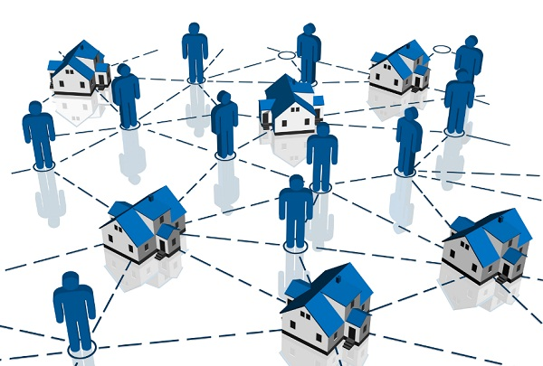
1. Đưa ra vấn đề

Slide 4
2. Cơ sở lý thuyết

Slide 5
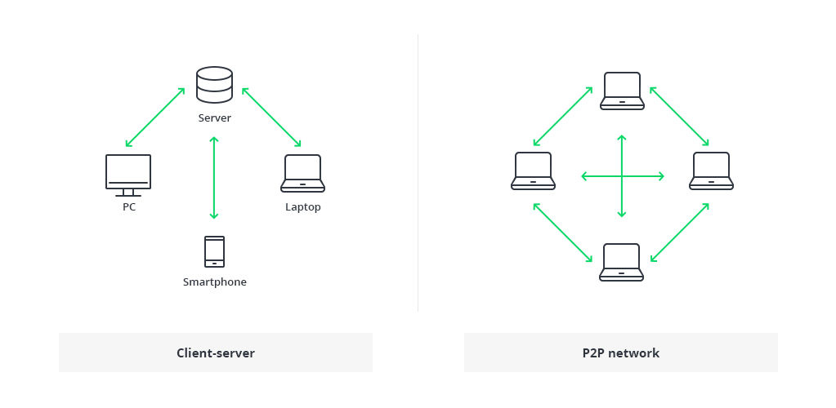
Blockchain
Blockchain là một sổ cái kỹ thuật số được phân chia hay nói cách khác, nó là một cơ sở dữ liệu trong một mạng. Sổ cái được chia sẻ cho những người tham gia vào mạng lưới.
Nó là một hệ thống ngang hàng P2P, loại bỏ tất cả mọi khâu trung gian, làm tăng cường an ninh, minh bạch và sự ổn định cũng như giảm thiểu chi phí và lỗi do con người gây ra.
Notes:
Tất cả các bản sao này được cập nhật khi dữ liệu hoặc giao dịch mới được ghi vào blockchain thông qua sự đồng thuận của tất cả mọi người tham gia. Người đào(miners) có trách nhiệm phê duyệt các giao dịch và giám sát mạng bằng cách giải quyết các công thức tinh vi với sự trợ giúp của máy tính.
Blockchain có các đặc điểm:
- là một cơ sở dữ liệu phân tán: cơ sở dữ liệu trên blockchain không được lưu trữ ở một nơi duy nhất, các bản ghi được lưu trữ công khai, dễ kiểm chứng. Blockchain được lưu trữ bởi hàng triệu máy tính cùng lúc, dữ liệu của nó có thể được truy cập bởi bất cứ ai trên internet.
- tính bền vững của blockchain: blockchain không thể bị kiểm soát bởi bất kỳ thực thể nào.
- Minh bạch và không thể bị phá hủy: mạng lưới blockchain tồn tại trong trạng thái thỏa thuận, tự động kiểm tra mỗi 10 phút 1 lần. Mỗi nhóm giao dịch này được gọi là khối. Hai đặc tính quan trong được rút ra từ đây:
+ Minh bạch: Dữ liệu được nhúng trong mạng như một khối, công khai.
+ Nó không bị thể bị hỏng: Khi thay đổi bất kỳ đơn vị thông tin nào trên blockchain có nghĩa là sử dụng một lượng lớn máy tính để ghi đè lên toàn bộ mạng

Slide 6
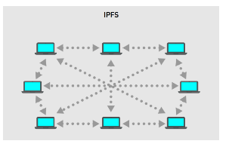
IPFS
IPFS (InterPlanetary File System) là một giao thức phân phối dữ liệu hoạt động dựa trên nội dung và danh tính. IPFS là một giao thức trên đó cho phép người dùng chia sẻ các tập tin ngang hàng với nhau, không cần có sự xuất hiện của máy chủ. Các nội dung khi người dùng upload lên sẽ được băm và sinh ra một đoạn mã. Mỗi nội dung giống nhau sẽ luôn cho các mã băm giống nhau, từ đó IPFS loại bỏ được sự trùng lặp.
Notes:
Khi muốn tải về một tệp tin, một nút sẽ yêu cầu máy chủ tìm trong một bảng băm phân tán có thông tin của tất cả mọi nút trong mạng để tim ra được các mảnh của nội dung được lưu trữ ở những nút nào, công cuộc tìm kiếm được thực hiện một cách hiệu quả

Slide 7
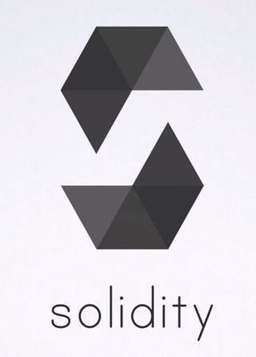
Ngôn ngữ Solidity
Solidity là ngôn ngữ lập trình có cú pháp, cấu trúc tập lệnh giống Javascript và C, được sử dụng để xây dựng contract - thành phần cơ bản để tạo block của ứng dụng Ethereum chạy trên EVM (Ethereum Virtual Machine).

Slide 8
3. Mục tiêu của đề tài.
Xây dựng ứng quản lý trao đổi bất động sản trên nền tảng blockchain
Giao diện web trực quan.
Hiện thực chức năng ứng dụng bằng smartcontract.
Xác thực giao dịch qua metamask.

Slide 9
4.Giả định của hệ thống.
Hệ thống được xây dựng trên ethereum network ( ứng dụng của blockchain).
Khi đăng bán tài sản trên hệ thống tài sản trên hệ thống được mã hóa dưới dạng token(ERC721) dùng trao đổi trên hệ thống.
Eth là tiền kỹ thuật số dùng trao đổi bất động sản.

Slide 10
5. Chức năng hệ thống.
Xác nhận giao dịch bằng metamask
Thêm một sản phẩm mới.
Người bán có thể từ chối hoặc chấp nhận đơn hàng.
Quản lý trạng thái đơn hàng.

Slide 11
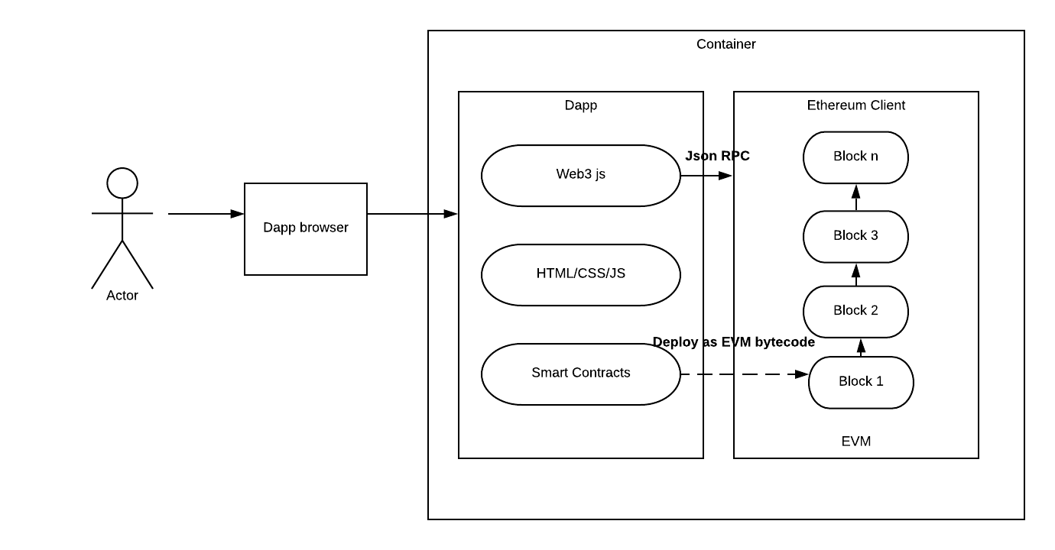

Slide 12
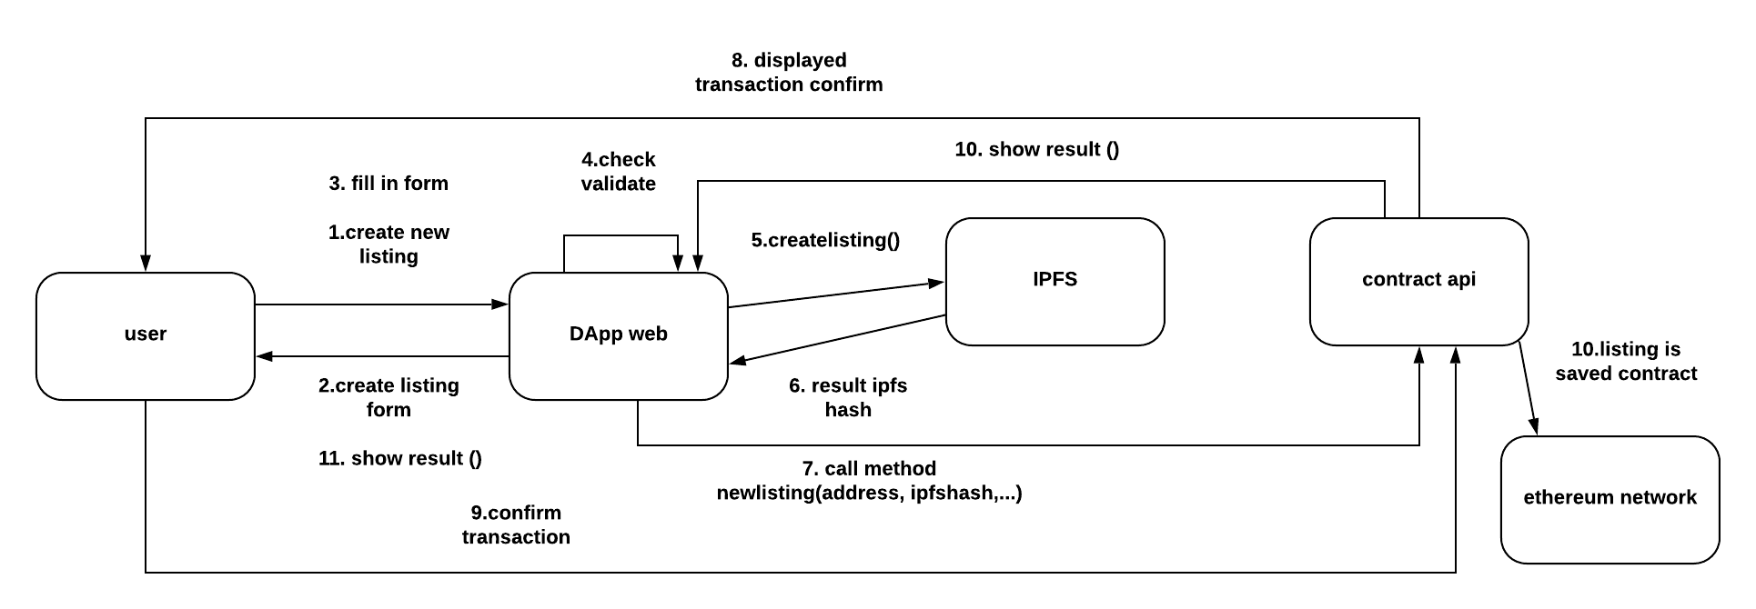
6. Thiết kế.
Chức năng thêm một bất động sản mới vào hệ thống.

Slide 13
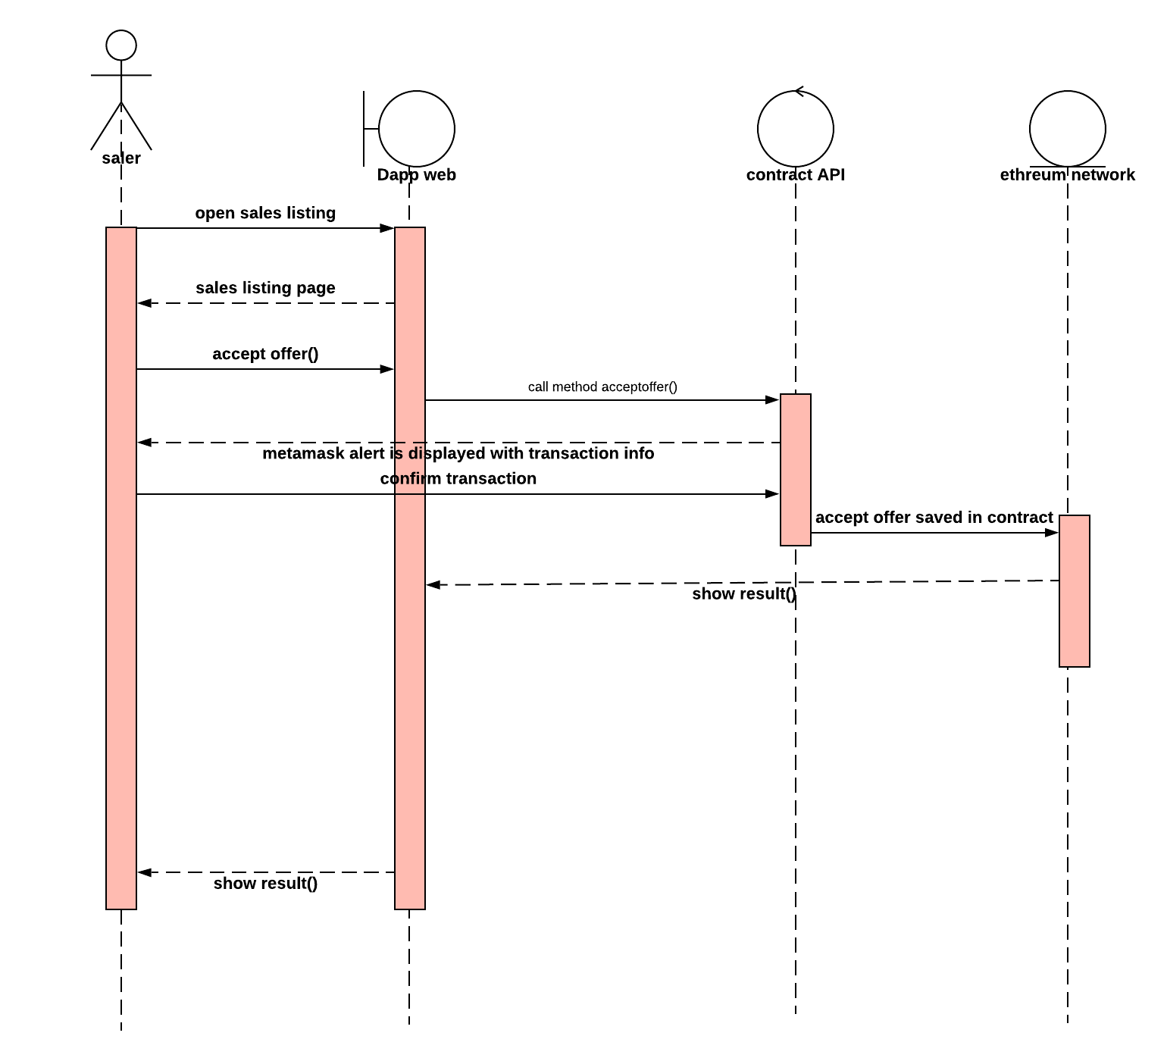
6. Thiết kế.
Chức năng chấp nhận đơn hàng từ người mua

Slide 14
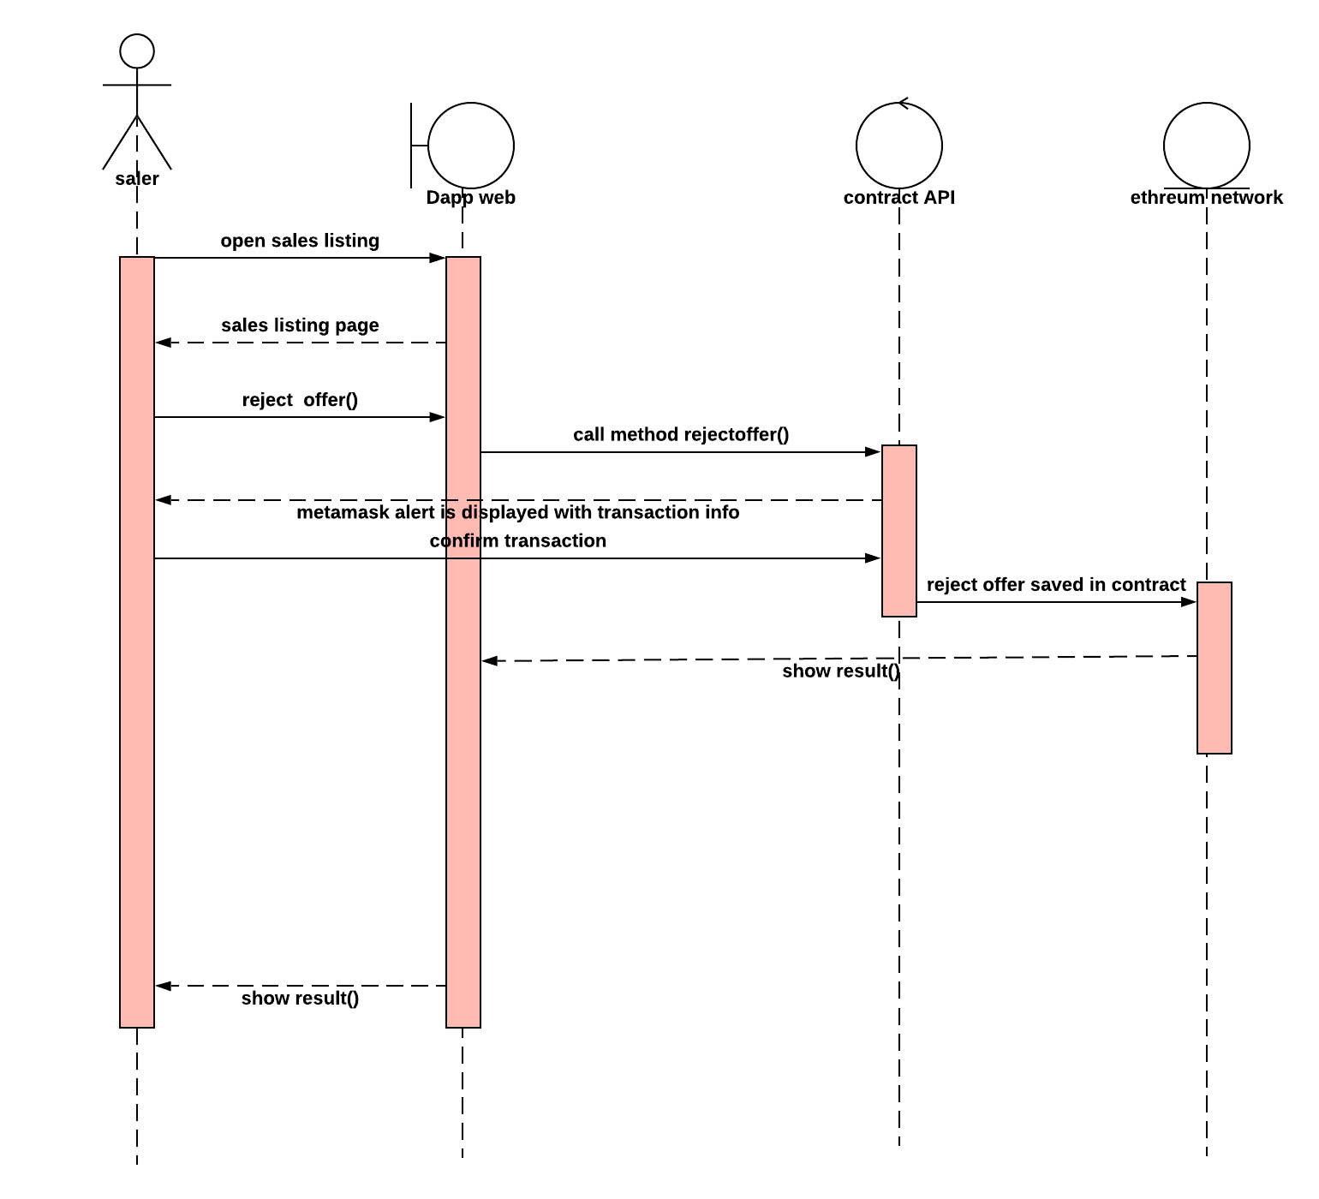
6. Thiết kế.
Chức năng từ chối đơn hàng từ người mua

Slide 15
7. Kết quả.

Slide 16
8. Kết luận và hướng phát triển
Ưu điểm:
Xây dựng được một hệ thống quản lý trao đổi bất động sản trên trên nền tảng công nghệ blockchain, với một số chức năng cơ bản, quản lý trạng thái đơn hàng …
Tìm hiểu công nghệ mới đồng thời xây dựng được ứng dụng demo.
Nhược điểm:
Một số chức năng chưa được hoàn thiện, thiếu sót về logic và nghiệp vụ.
Ứng dụng mang tính chất áp dụng công nghệ.Để áp dụng vào thực tế cần sự hợp tác của nhiều bên liên quan, hành lang pháp lý hiện tại chưa được rõ ràng.

Slide 17
8. Kết luận và hướng phát triển
Hướng phát triển.
Kết hợp nhiều node tham gia vào hệ thống
Xây dựng chức năng mua trả góp
xây dựng hệ thống theo hướng bán các căn hộ chung cư

